Slide 2
Rotaryåret 2014 - 2015

Slide 3
Konfusius, ca. 500 BC.

Slide 4
En utdypning
”Det er bedre å tenne et lys enn å forbanne mørket”.
Oversettelser er ofte vanskelige: Ovenstående er den norske kortversjonen. En fyldigere versjon lyder:
”Det er bedre å tenne et lys enn å sitte ned og forbanne mørket.” Det er heller ikke 100% riktig.
Den kinesiske originalversjonen sier ingenting om å sitte, men viser til at du lar deg stanse av mørket. Mørket er en hindring som stanser hva du holder på med. Det er da du skal tenne et lys!

Slide 5
Rotary gjør mye godt i verden.
Vi er flinke til å fortelle det til hverandre.
Men det er ikke nok.
Vi må fortelle det til verden!
Synliggjør Rotary!

Slide 6
Rotarys gamle logo
Hva var i veien med Rotarys logo?
Merket var kjent, men selve navnet på organisasjonen, Rotary, var lite lesbart.
RI Board of Directors hyret i 2011 det internasjonalt kjente reklamefirmaet Siegel & Gale til å lage et nytt logo, hvor organisasjonens navn skulle komme bedre fram.
Resultatet skulle foreligge høsten 2013.

Slide 7
Er dette veien å gå?
Siegel og Gale vet å ta seg betalt.
Firmaet er et av USAs mest velrenommerte reklamebyråer.
Så da må vel dette være bra?

Slide 8
Her er Rotarynavnet godt synlig. Men er organisasjonen synliggjort?
Vi kan kjøpe reklametjenester, og vi kan hyre et PR-byrå.
Men det er den innsatsen vi gjør selv, som virkelig betyr noe!
Vær engasjert. Gi av deg selv, og bli en ekte Rotarianer!

Slide 9
Slik kan det også gjøres!
Sodus Point, State of New York, USA, januar 2014.

Slide 10
Her er Rotary synliggjort!
Her er det ingen tvil om hvem som står bak tiltaket.

Slide 11
Et enestående monument
Fram til andre verdenskrig, var fiske etter sild med landnot en viktig næringsvei i bygdene rundt Frænfjorden. Du måtte være sterk for å få være med på notlaget. Du måtte vise din styrke gjennom å løfte denne steinen, som veier godt over 100 kilo, 117 for å være nøyaktig.
Dette er lokalhistorie på sitt beste!
Utfordringen lå i å lage et monument hvor de som er interessert faktisk kan få løfte steinen – uten å skade noen. Steinen er festet til en hydraulisk anordning som slipper steinen opp uten motstand, men som demper nedadgående bevegelse.

Slide 12
Fræna RK, hva er det?
For meg er RK min kone, Rosa Kvalvågnæs.
For folk flest betyr RK Røde Kors. Men vi har ingen Røde Korsforening i Fræna.
Så hva er dette?
Hvor er Rotarymerket?
Hvorfor gjemmer vi bort det vi gjør?

Slide 13
Rotarymerket må på plass!
”Notaløftet” ble et kostbart monument, som nesten knekte klubbens økonomi. TRF ble ikke søkt om støtte.
Kronerulling og ekstrakontingent måtte til, selv om næringslivet trådte til med sponsing.
En plakett med givernes navn står på baksiden av monumentet.
Men Rotarymerket må vi lete forgjeves etter.
Hvorfor går vi fra arbeidet før det er ferdig?
Jobben er ikke gjort før Rotarymerket er på plass!

Slide 14
Trenger vi å gjemme oss?
Her i St.Petersburg foregikk GETS og Rotary Institute i september 2013. Men det vistes ikke utenfor hotellet.

Slide 15
Andre er flinkere
Her har Rotary mye å lære. Hvorfor gjemmer vi oss?
Vi har da ikke gjort noe vi trenger å skamme oss over!

Slide 16
Rotarys framtid ligger i større åpenhet!
Har vi noe å skjule, er det naturlig at vi ønsker å gjemme oss.
Gjemmer vi oss, er det likeså naturlig at folk flest konkluderer med at vi har noe å skjule.
Ryktebørsen starter, og på kort tid kan en fjær bli til en hel hønsegård!

Slide 17
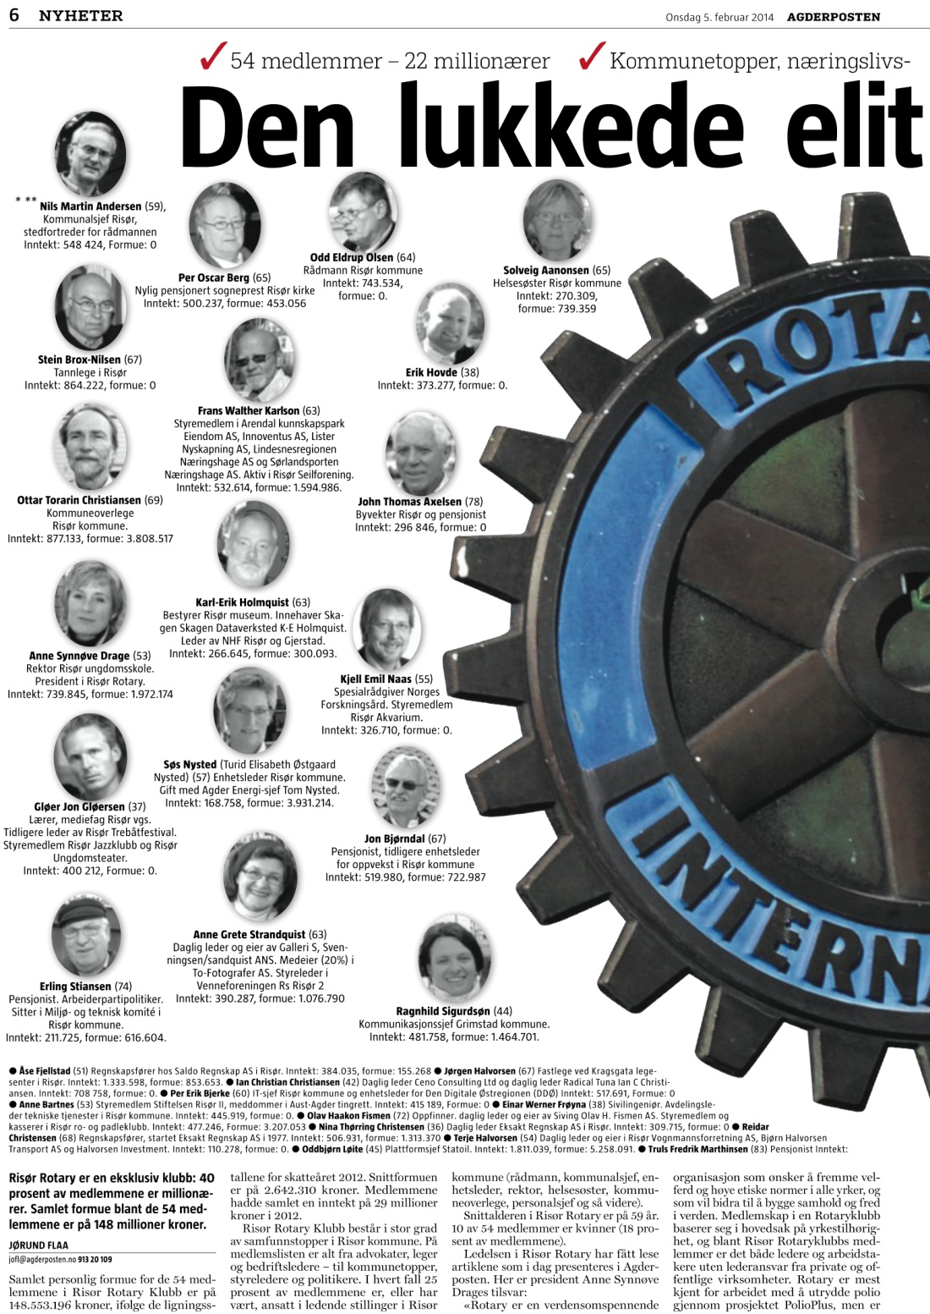
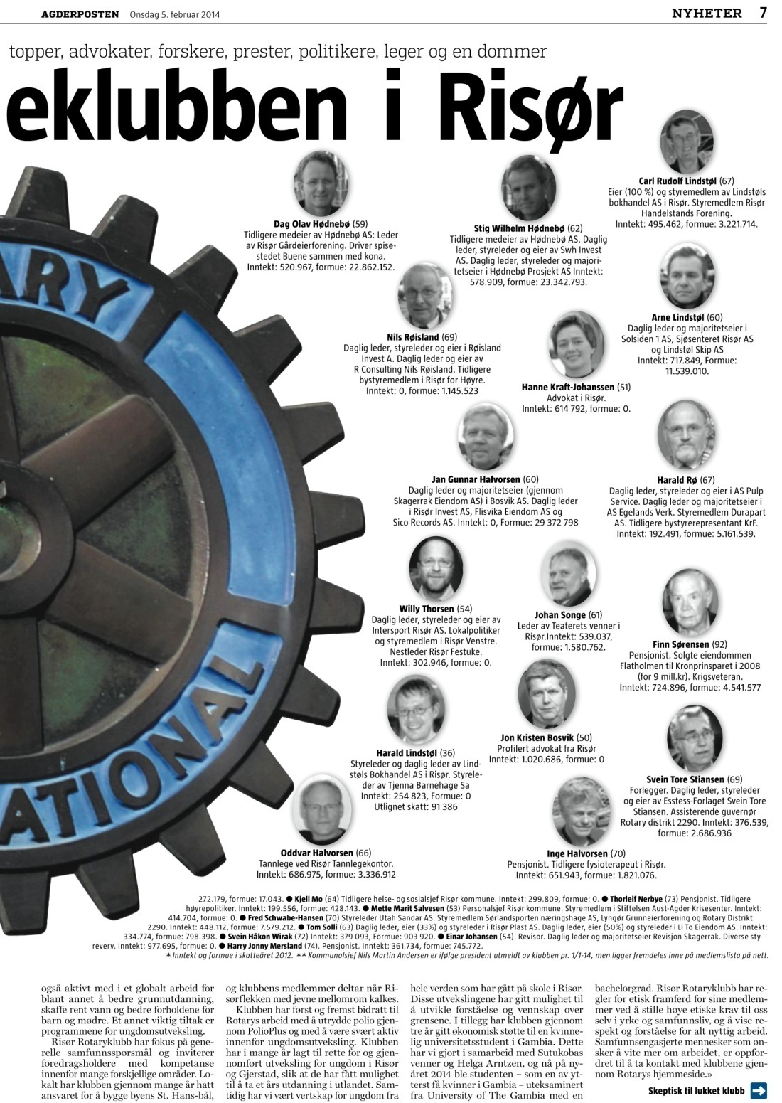

Slide 18
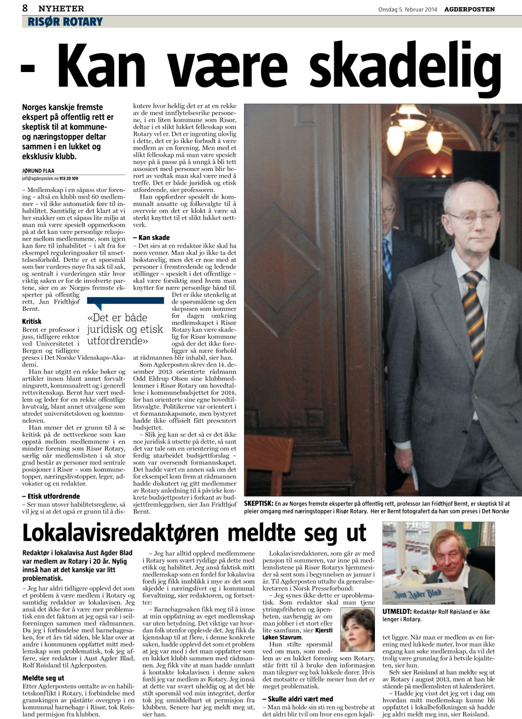
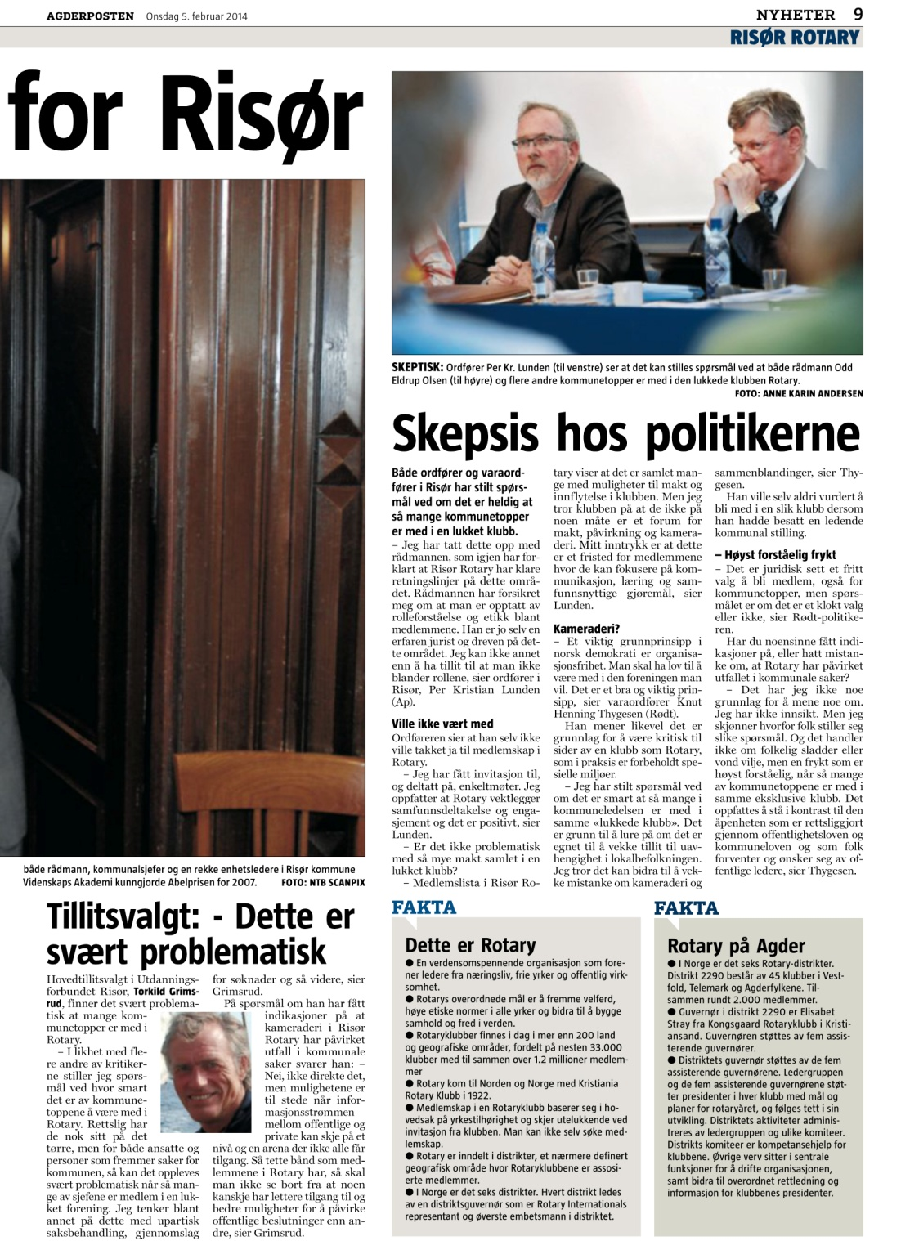

Slide 19
Ikke så mye som et lite skilt…
Rotary Assembly foregår hvert år på Hyatt Manchester hotell i San Diego i California.
Deltakelse er obligatorisk for alle innkommende distriktsguvernører.
Hotellet er kjempestort, med to tårn, hvert på 40 etasjer.
Dette bildet er fra hovedinngangen. Men her finnes heller ingen informasjon om hva som foregår – ikke så mye som et lite skilt!

Slide 20
Make a Rotary day!
RIPE Gary C.K. Huang oppfordrer alle Rotaryklubber verden over til å arrangere en Rotarydag – en dag hvor vi åpner oss for verden og viser hva Rotary står for.
Gjør det i høst! Blir det vellykket, er det ingen ting i veien for å gjenta arrangementet til våren.

Slide 21
Yes, we can!
Det handler om å være kreative.
For tre - fire år siden opplevde Fræna Rotaryklubb at et urovekkende stort antall av våre mest sentrale medlemmer flyttet inn på kirkegården.
Vi trengte å få inn nye medlemmer. Løsningen ble å leie et lokalt serveringssted og invitere lokalbefolkningen til en informasjonsaften om Rotary.
En måned senere, hadde klubben fått tre nye medlemmer.

Slide 22
End Polio Now skal fortsette med full styrke!
Hovedinnsatsen i året som kommer, skal rettes mot å synliggjøre Rotary. ”Light up Rotary!”
Men vi må ikke glemme pågående prosjekter. I fjor kunne India erklæres poliofritt etter at det var gått tre år siden siste utbrudd.
Men Polio, eller barnelammelse, som det het i Norge da mange av oss var barn, er særtegnet ved at voksne kan bære smitten uten å bli syke. Sykdommen rammer barna. Og til Polio er fullstendig utryddet, er den bare en flyreise unna!

Slide 23
”Den siste katten”
Ikke langt unna Port Elisabeth i Sør-Afrika, ligger en øy omgitt av noen mindre holmer. Området fungerer som et fuglereservat, hvor besøkende kan se mer enn 260 lokale arter av fugl.
I begynnelsen av 1990-årene, kom det rotter til øya. Løsningen ble å sette ut katter. Kattene tok knekken på rottene, men ble raskt et mye større problem for fuglene enn rottene noen sinne hadde vært. Profesjonelle jegere ble hyret inn for å utrydde kattene. Da dette ble kjent i husmorforeningene i Port Elisabeth, gjorde de hva de kunne for å stanse jegerne. ”Man er jo ikke slem mot Pus!”
Ser dere parallellen til Polio Plus og Taliban?

Slide 24
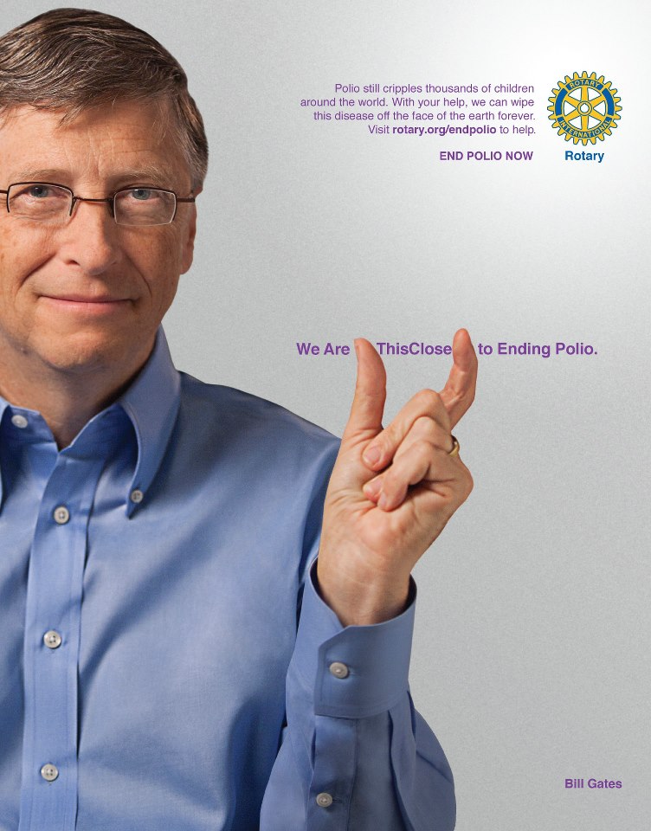
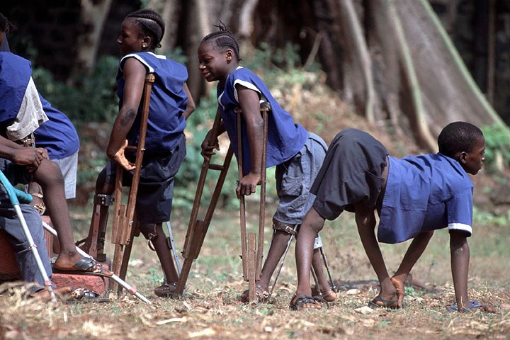

Slide 25
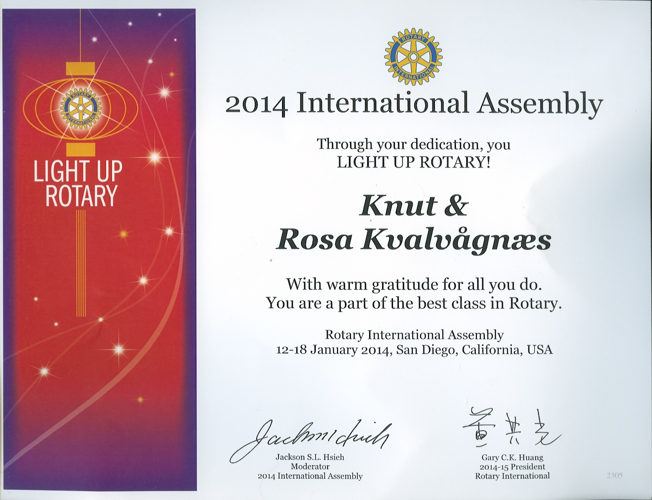

Slide 26
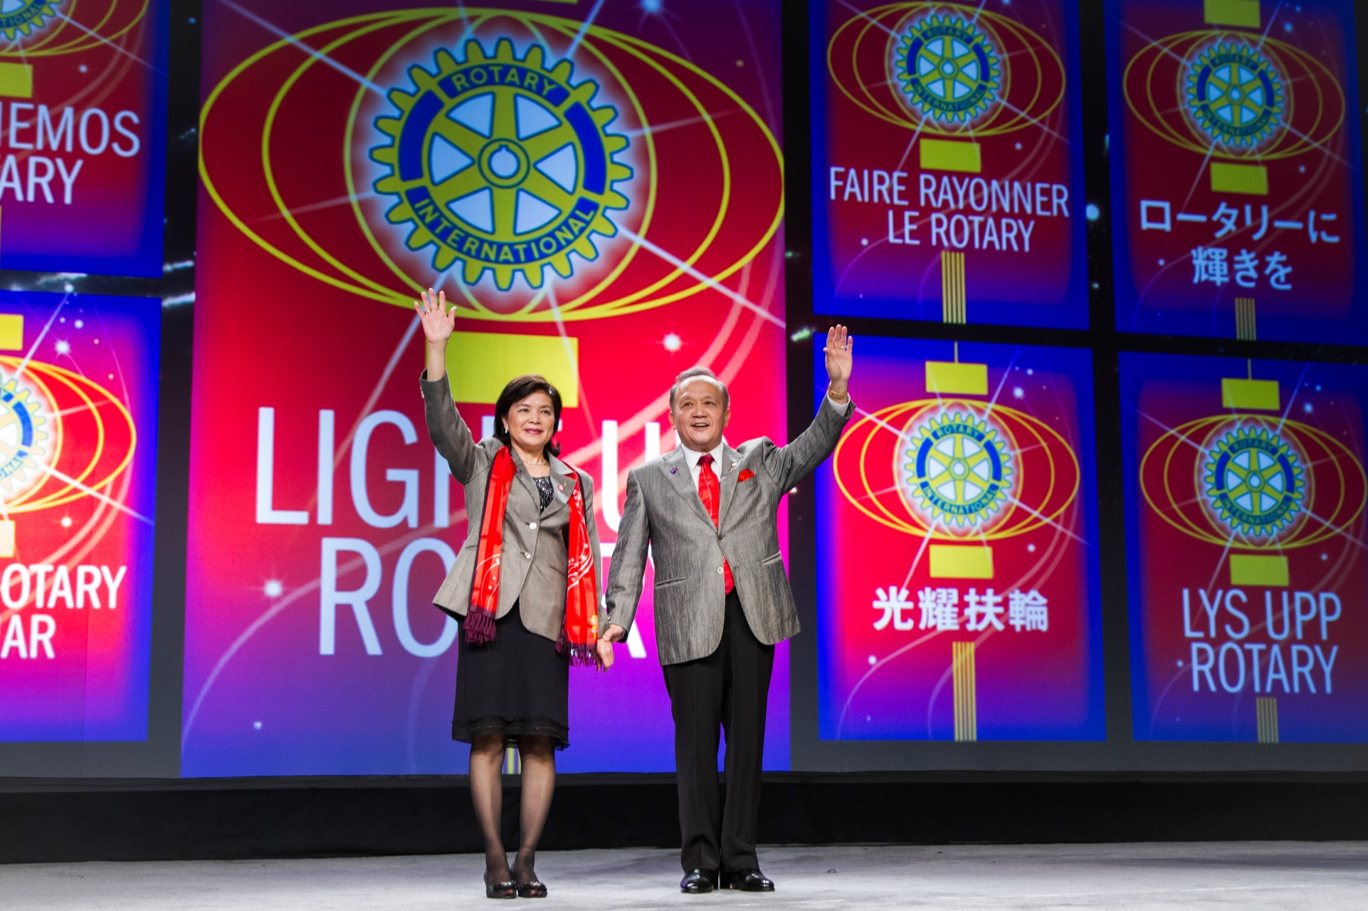
Takk for oppmerksomheten!

